Slide 1
8. 센서 활용
위덕대학교 에너지전기공학부
이 수 형

Slide 2
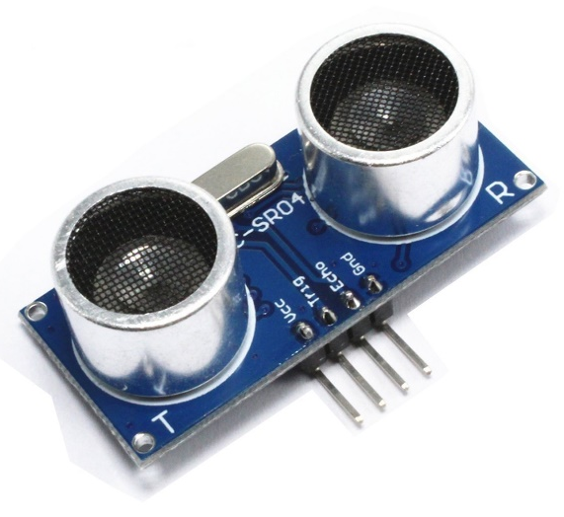
8.1 초음파 센서
거리 측정 센서
초음파, 레이저, 적외선 센서를 사용
초음파 : 상대적으로 저렴하게 제작 가능
초음파 센서
40kHz의 음파를 발산하여 되돌아오는 신호를 탐지하여 음파의 전달 시간을 측정하여 거리를 계산
Parallax.com 사의 초음파 센서
HC-SR04 초음파 센서

Slide 3
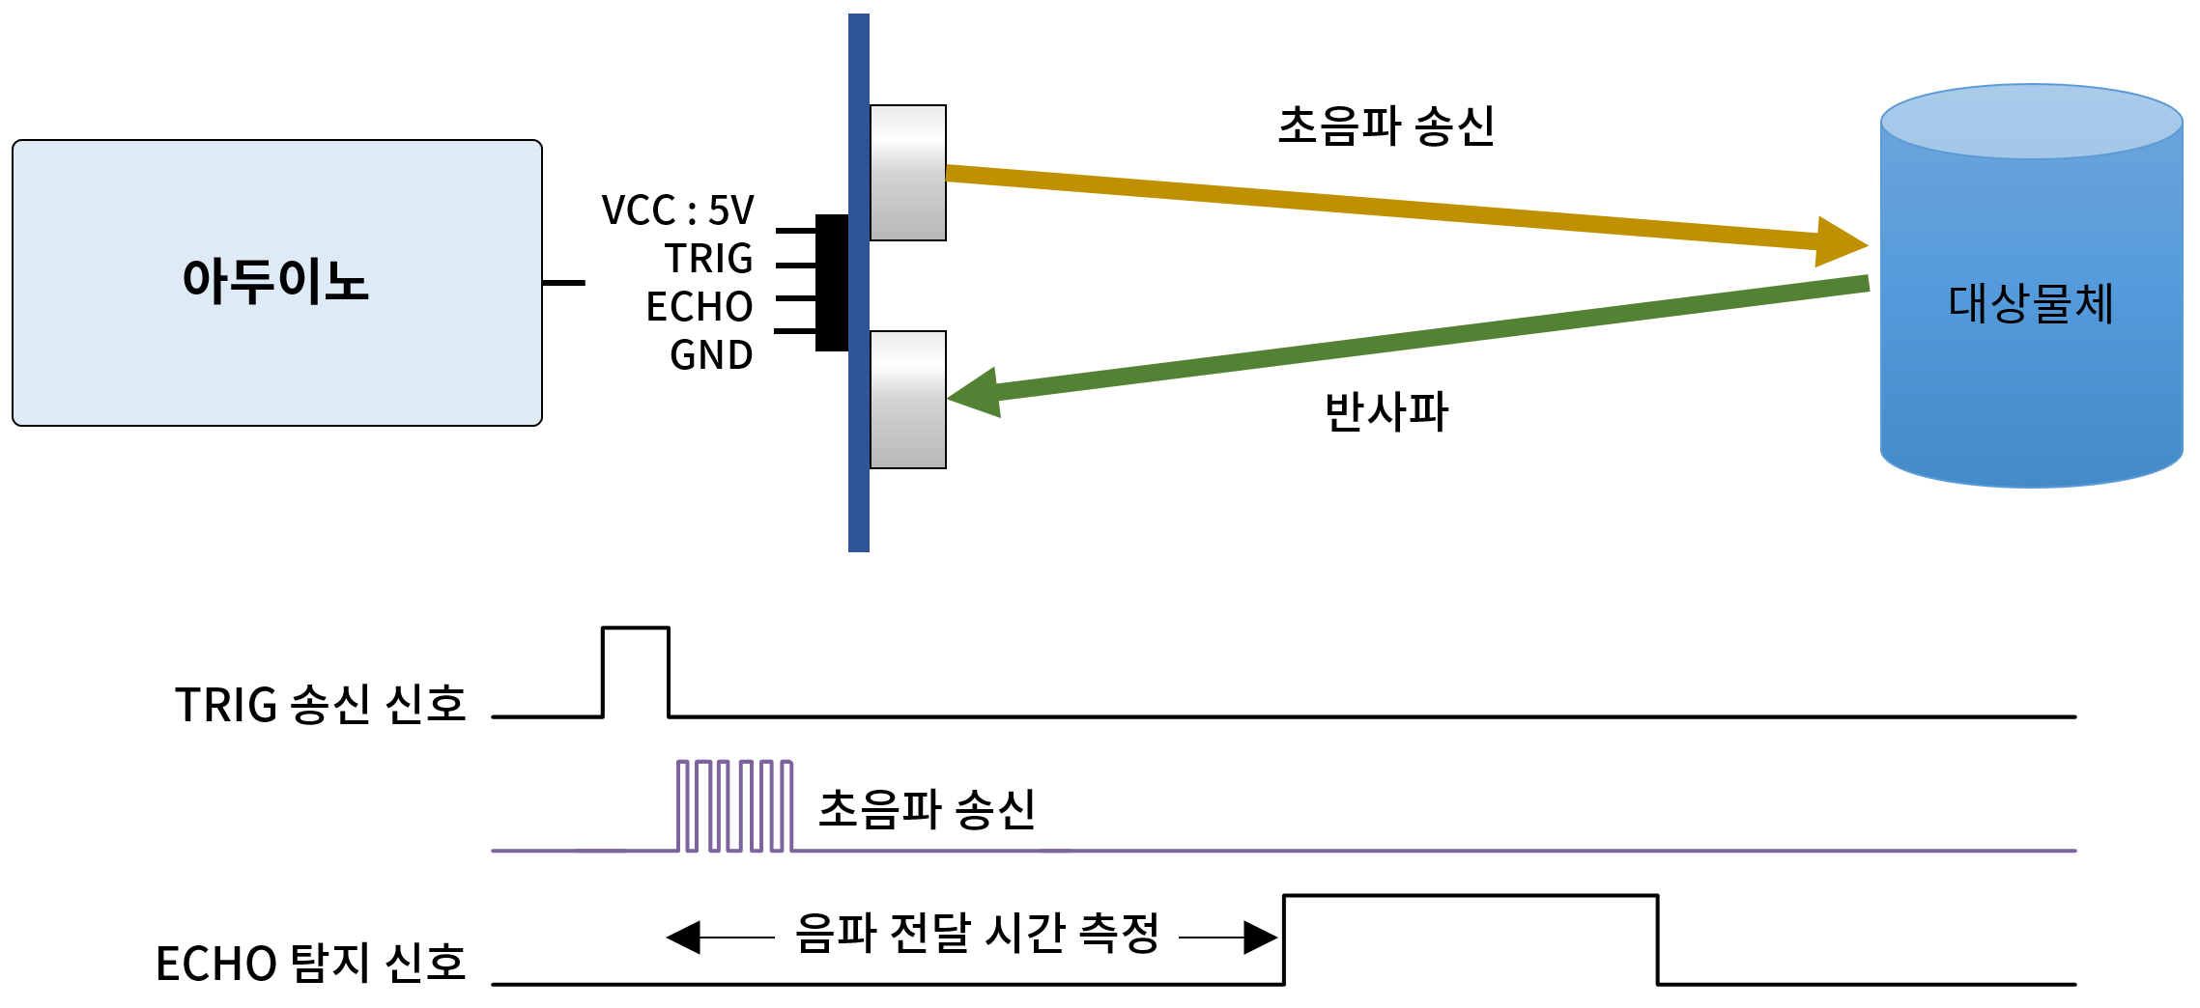
초음파 센서의 거리 측정
TRIG : 10us의 펄스 송신 → 물체에 반사되어 되돌아옴
ECHO : 반사파가 도달하면 HIGH 신호가 입력됨
도달 시간 (음속 $v$= 340 [m/s])
$$v=\frac{2L}{t}⇒L=\frac{v⋅t}{2}=\frac{340\left[m/s\right]⋅t[s]}{2}=\frac{0.034\left[cm/μs\right]⋅t[μs]}{2}=0.017⋅t [cm]$$

Slide 4
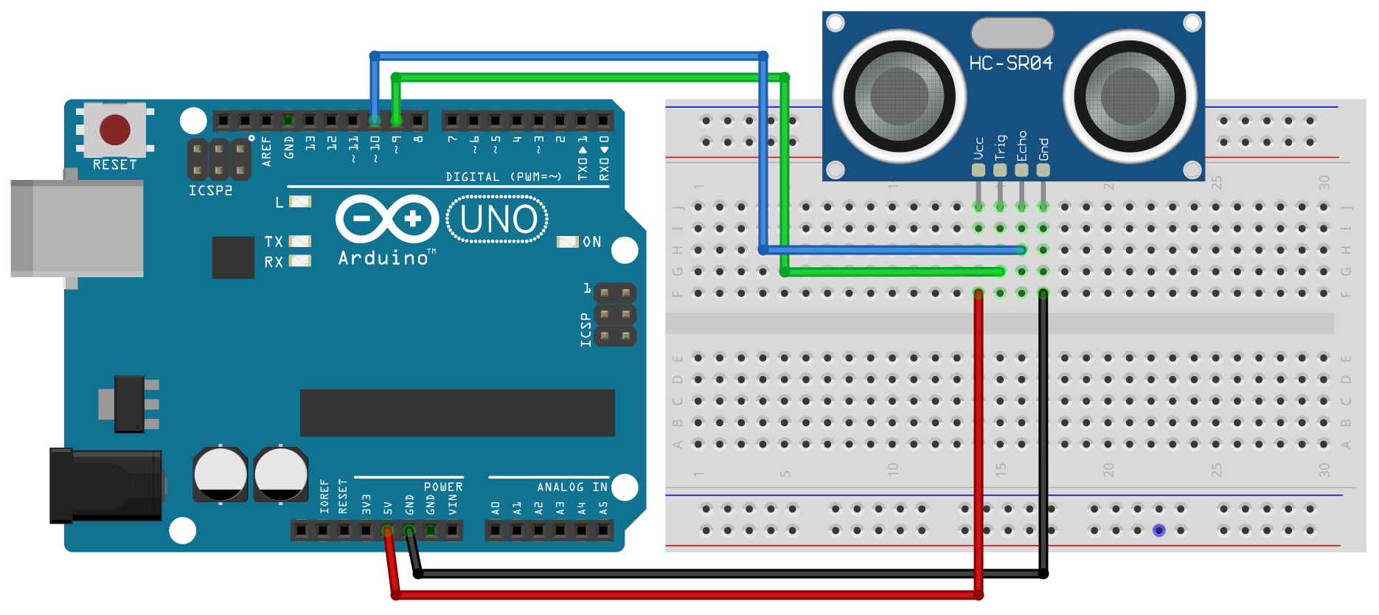
예제 8-1
회로구성
아두이노 우노 : 1개, 초음파 센서 : HC-SR04, 점퍼선 여러 개

Slide 5
예제 8-1: 스케치
예제 8-1. 초음파 센서의 사용
int trig = 9; // TRIG
int echo = 10; // ECHO
void setup()
{
// TRIG는 출력용으로 설정
pinMode(trig, OUTPUT);
// ECHO는 입력용으로 설정
pinMode(echo, INPUT);
// 시리얼 통신 초기화
Serial.begin(9600);
}

Slide 6
예제 8-1: 스케치
예제 8-1. 초음파 센서의 사용
void loop()
{
// TRIG 신호 만들기
// - 2us 동안 LOW 신호 출력 : 전에 HIGH로 되어있을 경우를 방지
digitalWrite(trig, LOW);
delayMicroseconds(2);
digitalWrite(trig, HIGH); // - 10us 동안 HIGH 신호 출력
delayMicroseconds(10);
digitalWrite(trig, LOW);
// ECHO 신호 입력받기, echo핀에 HIGH가 될때까지 시간 측정
long duration = pulseIn(echo, HIGH);
// 시간을 거리로 환산
double distance = duration * 0.017; // 시리얼 포트를 통해서 전송
Serial.println(distance); // 잠시 대기하기
delay(10);
}

Slide 7
예제 8-1
시간 측정용 함수
pulseIn() 함수 : 지정된 신호가 들어올 때까지의 시간 측정
long duration = pulseIn(echo, HIGH);
echo핀에 HIGH가 들어올 때까지 기다리면서 시간 측정 (단위 us)
3핀의 초음파 센서 사용
3핀 센서 : TRIG핀과 ECHO핀이 동일한 핀을 사용함
연결된 핀을 OUPUT모드로 변경 후 펄스 송신, 그리고 INPUT모드로 변경 후 pulseIn()함수를 이용하여 측정

Slide 8
예제 8-1: 수정
3핀 초음파 센서의 사용시 (9번핀에 연결된 경우)
void loop()
{
// TRIG 신호 만들기
// 9번핀을 출력용으로 설정
pinMode(9, OUTPUT);
// - 마이크로초 동안 LOW 신호 출력
digitalWrite(9, LOW);
delayMicroseconds(2);
// - 10 마이크로초 동안 HIGH 신호 출력
digitalWrite(9, HIGH);
delayMicroseconds(10);
digitalWrite(9, LOW);
// 9번핀을 입력용으로 설정
pinMode(9, INPUT);
// ECHO 신호 입력받기, echo핀에 HIGH가 될때까지 시간 측정
long duration = pulseIn(9, HIGH);
…

Slide 9
연습
6장의 캐릭터 LCD를 사용하여 측정된 거리를 아두이노에서 바로 표시할 수 있는 회로를 구성하고 스케치를 작성하라.

Slide 10
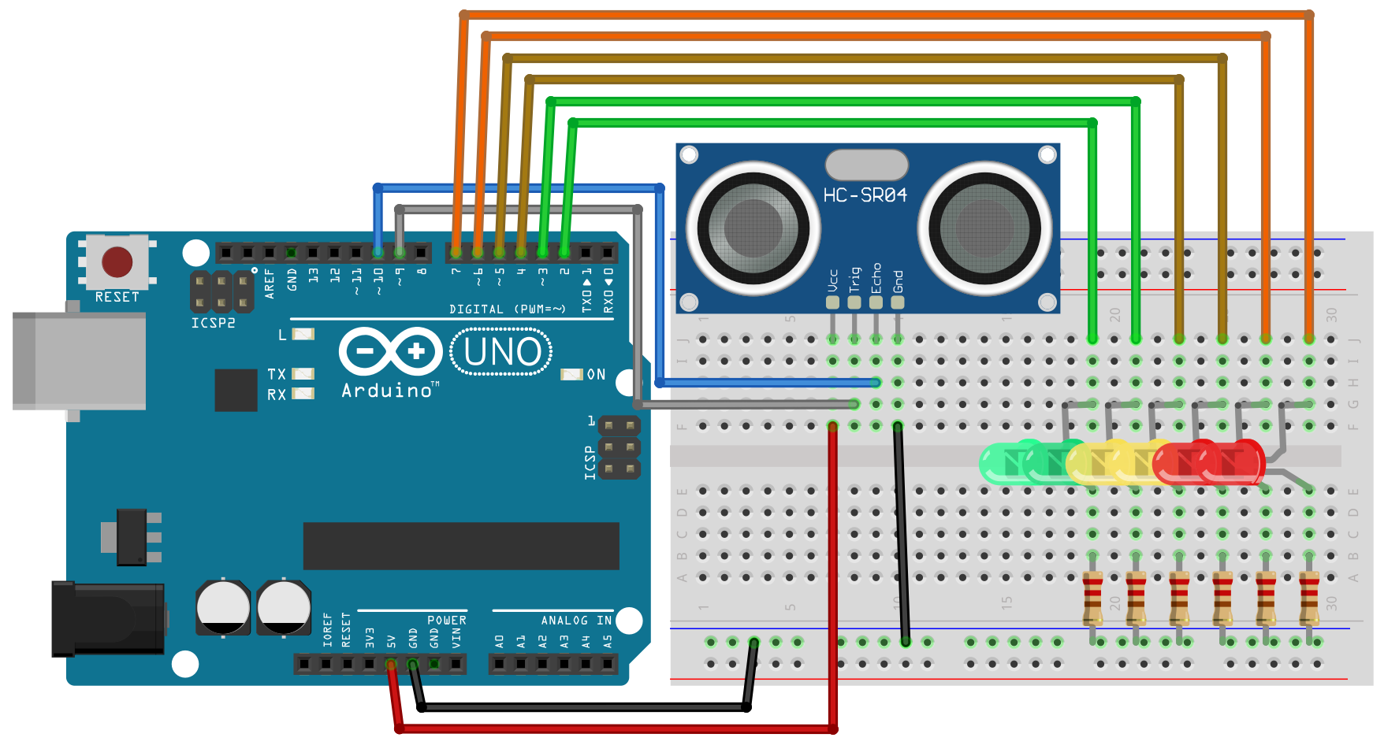
예제 8-2 : 후방 감지기
회로구성
아두이노 우노 : 1개, 초음파 센서 : HC-SR04, LED : 색상별 2개씩, 저항 : 220옴 6개, 점퍼선 여러 개

Slide 11
예제 8-2

Slide 12
예제 8-2: 스케치
예제 8-2. 초음파 센서를 활용한 후방감지기
// 초음파 센서의 핀과 연결할 아두이노 핀 정의
int trig = 9; // TRIG
int echo = 10; // ECHO
// 출력할 LED의 핀들을 정의
int leds[6] = { 2, 3, 4, 5, 6, 7 };
void setup()
{
// TRIG는 출력용으로 설정
pinMode(trig, OUTPUT);
// ECHO는 입력용으로 설정
pinMode(echo, INPUT);
// LED 핀들을 출력용으로 설정
for(int i=0; i<6; i++)
pinMode(leds[i], OUTPUT);
// 시리얼 통신 초기화
Serial.begin(9600);
}

Slide 13
예제 8-2: 스케치
예제 8-2. 초음파 센서를 활용한 후방감지기
void loop()
{
// TRIG 신호 만들기
// - 2us 동안 LOW 신호 출력
// 이 전에 HIGH로 되어있을 경우를 방지
digitalWrite(trig, LOW);
delayMicroseconds(2);
// - 10us 동안 HIGH 신호 출력
digitalWrite(trig, HIGH);
delayMicroseconds(10);
digitalWrite(trig, LOW);
// ECHO 신호 입력받기, echo핀에 HIGH가 될때까지 시간 측정
long duration = pulseIn(echo, HIGH);
// 시간을 거리로 환산
double distance = duration * 0.017;
Serial.println(distance);
……
예제 8-1과 동일한 코드

Slide 14
예제 8-2: 스케치
예제 8-2. 초음파 센서를 활용한 후방감지기
……
// LED를 출력하기 위하여 값의 범위를 변환
// 10 cm ~ 100 cm 를 6 ~ 0개의 숫자 (점등할 LED 수)로 조절
int ledno = map(distance, 10, 150, 6, 0);
for(int i=0; i<6; i++) {
if(i < ledno) {
digitalWrite(leds[i], HIGH);
}
else {
digitalWrite(leds[i], LOW);
}
}
// 잠시 대기하기
delay(100);
}

Slide 15
예제 8-2 : 설명
map() 함수
한 변수의 범위를 다른 범위로 계산하여 주는 함수
int ledno = map(distance, 10, 150, 6, 0);
변수 distance의 값이 10~150사이로 변하는 경우 이 값들을 6~0 사이의 값으로 선형보간하여 변환
distance == 0 → ledno = 6 … distance == 75 → ledno = 3 … distance == 150 → ledno = 0

Slide 16
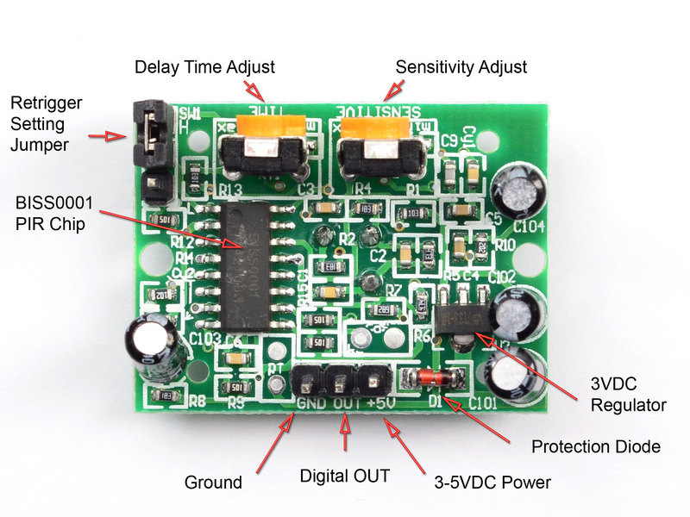
8.3 적외선 인체감지 센서
적외선 인체감지 센서 모듈 : PIR(Passive Infra-red)
적외선 센서가 내장되어 있어 주위에 인체가 발산하는 적외선의 변화가 생기는 경우 일정 시간 동안 HIGH 신호를 출력으로 보내는 센서
앞면 : dome 형태의 편광 필터가 있으며 외부에 노출
뒷면 : 2개의 가변저항으로 감도/HIGH신호 유지 시간 조절

Slide 17
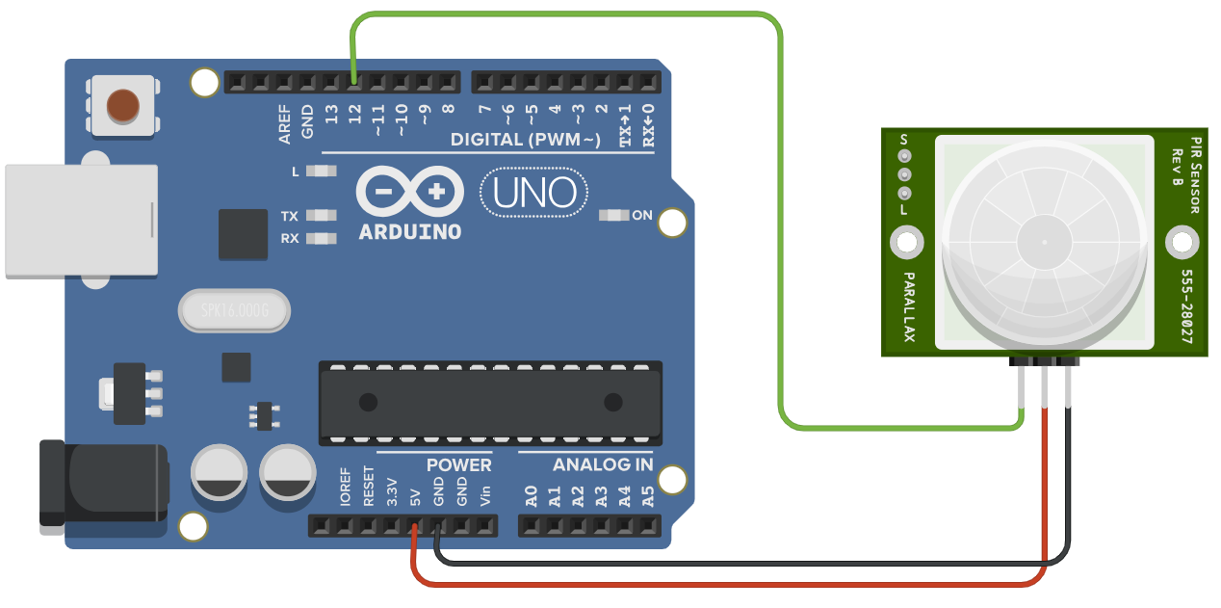
예제 8-3
회로구성
핀을 확인한 후 연결
아두이노 우노 : 1개, 적외선 인체감지 센서 : 1개, 점퍼선 여러 개

Slide 18
예제 8-3: 스케치
예제 8-3. 적외선 인체감지 센서
// PIR 센서를 사용할 핀 정의
int pir = 12;
// 아두이노 보드의 LED 출력
int led = 13;
void setup()
{
// PIR센서가 연결된 핀을 입력용으로 설정
pinMode(pir, INPUT);
pinMode(led, OUTPUT); // LED를 출력용으로 설정
Serial.begin(9600);
}
void loop()
{
int value = digitalRead(pir); // 센서를 통해서 값을 읽어들임
// 센서값에 따라 LED를 켬
if(value) digitalWrite(led, HIGH);
else digitalWrite(led, LOW);
Serial.println(value);
delay(100);
}
// 센서를 통해서 값을 읽어들임

Slide 19
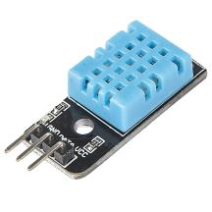
8.4 온습도 센서
온도/습도 센서
DHT11 : 아두이노에서 사용가능한 대표적인 온도/습도 센서
온도사양 (Temperature Specification)
분해능(Resolution) : 1 ℃
정확도(Accuracy) : ± 2 ℃
측정범위(Measuring Range) : 0~50 ℃
습도사양 (Humidity Specification)
분해능(Resolution) : 1% RH
정확도(Accuracy) : ± 5% RH (0~50℃)
측정범위(Measuring Range) : 20~90% RH (25℃)
사양 (Specification) :
동작전압(Operating Voltage) : 3.3 ~ 5V
권장 보관 조건(Recommended storage conditions) : 온도 10~40 ℃ / 습도 60% RH 이하

Slide 20
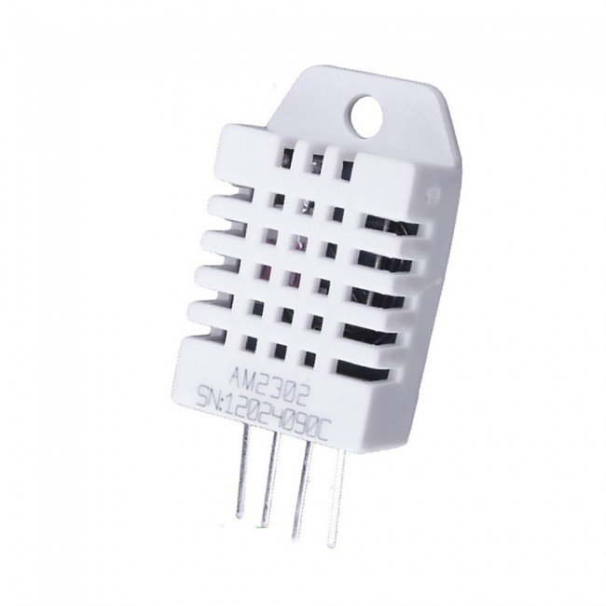
8.4 온습도 센서
AM2302센서 (DHT22)
DHT11에 비해서 고성능의 센서
온도사양 (Temperature Specification) :
분해능(Resolution) : 0.1 ℃
정확도(Accuracy) : ± 0.5 ℃ - 측정범위(Measuring Range) : -40~80 ℃
습도사양 (Humidity Specification) : - 분해능(Resolution) : 0.1% RH - 정확도(Accuracy) : ± 2% RH
단점 : 측정시간이 더 필요함
연결
DHT11/DHT22 : 4개의 핀이 있으며 추가 회로구성이 필요함
센서 모듈을 사용함으로 포트에 직접 연결이 가능해짐

Slide 21
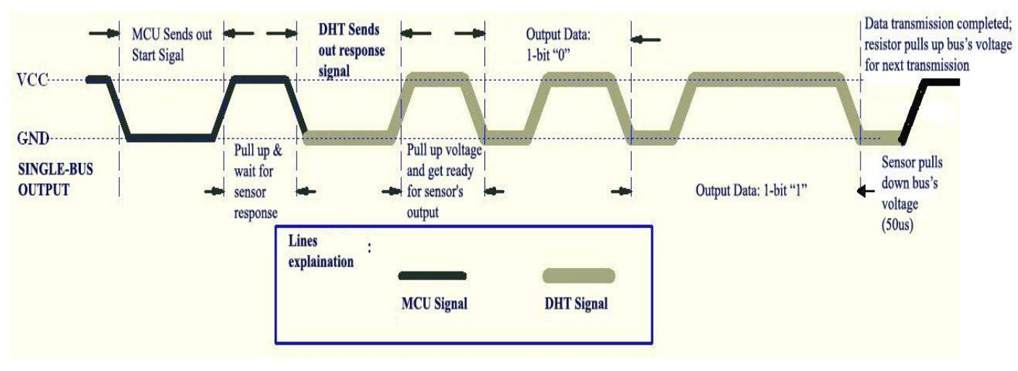
8.4 온습도 센서
데이터 전송 방법
1개의 데이터 선을 통해서 아두이노와 데이터를 주고 받는 방식 (Single Wire Two Way)
아두이노에서 시작 신호를 전송한 후 대기 → 센서에서 온도와 습도 정보를 전송 (응답신호 + 40비트 이진 신호 전송)
복잡함 ⇒ [SimpleDHT by Winlin] 라이브러리 사용

Slide 22
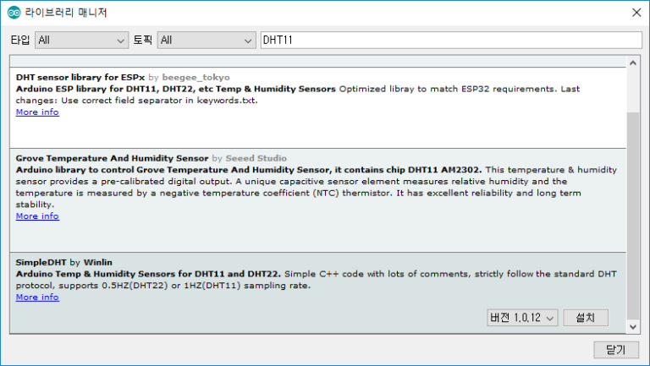
8.4 온습도 센서
DHT11/DHT22 라이브러리
라이브러리 매니저를 이용하여 SimpleDHT 라이브러리 설치

Slide 23
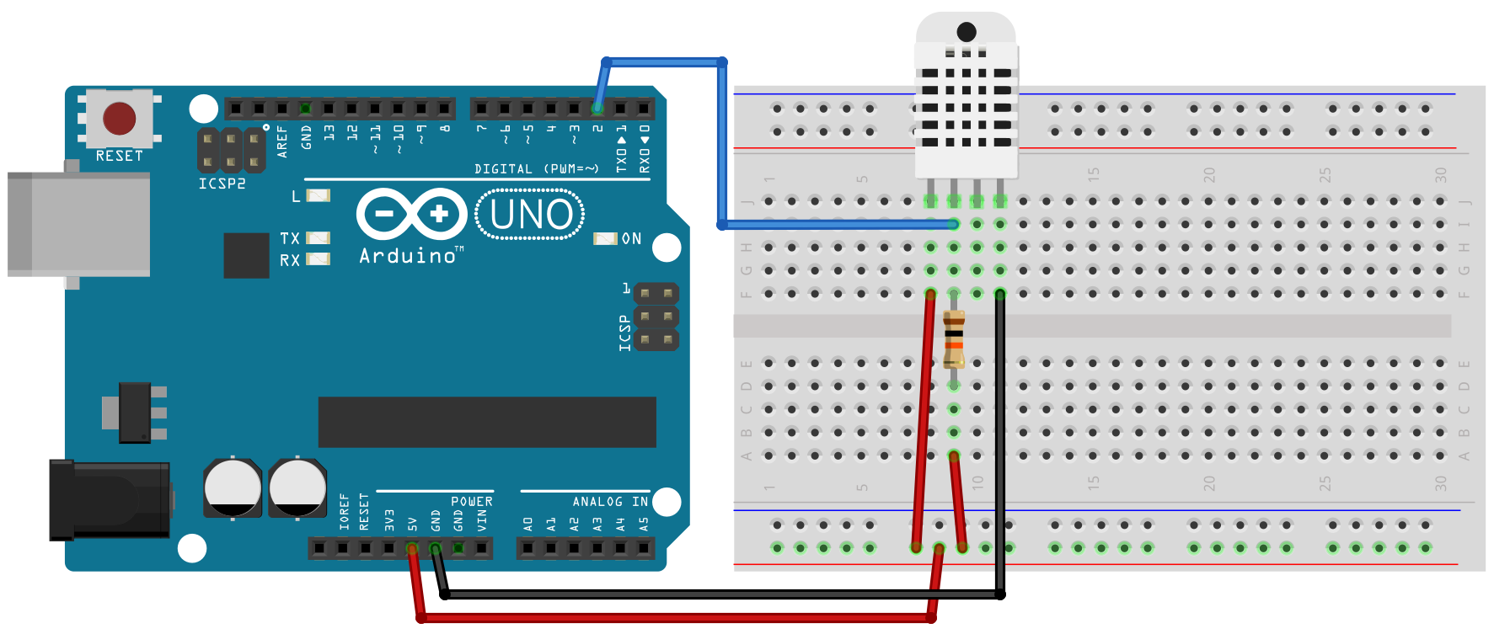
예제 8-4
회로구성

Slide 24
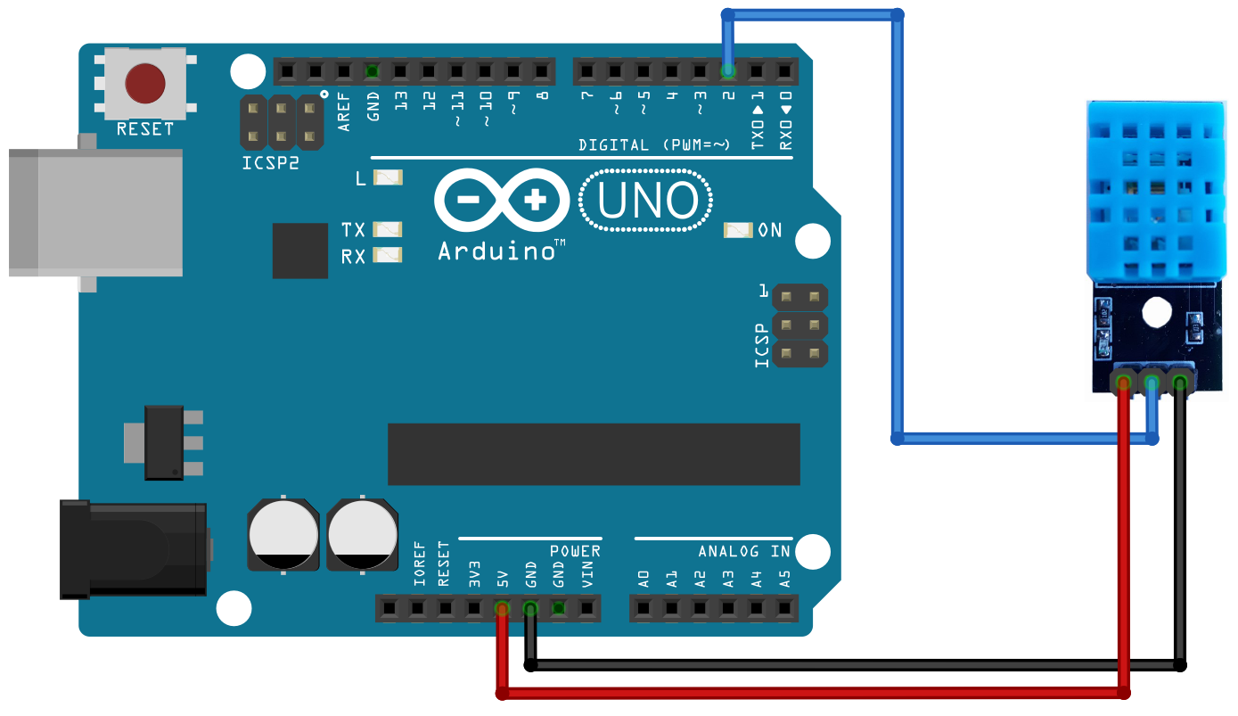
예제 8-4
회로구성 : 모듈 사용시

Slide 25
예제 8-4: 스케치
예제 8-4. 온습도 센서 DHT11 구동
// DHT11을 구동시키기 위한 헤더파일
#include <SimpleDHT.h>
// DHT11 센서모듈이 연결된 데이터 선
int pin = 2;
// DHT11 센서모듈을 사용하기 위한 객체 정의, 생성자에 핀 번호 사용
SimpleDHT11 dht11(pin);
void setup() {
// 시리얼 통신 초기화
Serial.begin(9600);
}

Slide 26
예제 8-4: 스케치
예제 8-4. 온습도 센서 DHT11 구동
void loop() {
// 측정 시작
Serial.println("Start DHT11 sensing...");
// 측정용 변수
byte temperature = 0; // 온도
byte humidity = 0; // 습도
// 온도 측정 결과의 성공 여부를 판단하기 위한 변수
int err = SimpleDHTErrSuccess;
// 측정 결과를 읽어오면서, 오류 여부를 검사하기
if((err = dht11.read(&temperature, &humidity, NULL)) !=
SimpleDHTErrSuccess) {
// 오류 발생시 처리할 내용
Serial.print("Read DHT11 failed, error code =");
Serial.println(err);
delay(1000);
return;
}
……

Slide 27
예제 8-4: 스케치
예제 8-4. 온습도 센서 DHT11 구동
……
// 측정 결과를 출력하기
// 온도 측정 결과 출력
Serial.print("Temperature : ");
Serial.print(temperature);
Serial.println(" °C");
// 습도 측정 결과 출력
Serial.print("Humidity : ");
Serial.print(humidity);
Serial.println(" %");
// 빈 줄을 하나 더 출력
Serial.println("");
// DHT11 센서의 경우 1초에 1번 측정 가능하므로 1초동안 대기
delay(1500);
}

Slide 28
SimpleDHT11 라이브러리 사용
객체 생성 : 연결된 핀 번호를 생성자에 전달
SimpleDHT11 dht11(9);
온도 측정 : 온도/습도를 저장할 변수를 인수로 전달
dht11.read(&temperature, &humidity, NULL));
DHT22를 사용하는 경우
// 전연변수
SimpleDHT22 dht22(9); // dht11과 동일한 형식으로 정의
... // 생략
loop() {
... // 생략
// 측정용 변수 정의
float temperature = 0; // 온도
float humidity = 0; // 습도 // 측정 결과를 읽어오면서, 오류 여부를 검사하기
dht22.read(&temperature, &humidity, NULL); ... // 생략 delay(2500); // 2초 이상 대기해야 함
}

Slide 29
실습
온도와 습도의 값을 LCD를 통해서 출력하는 회로를 구성하고 스케치 프로그램을 작성하라.

